Slide 1
BAB 1 Bahan Semikonduktor
Oleh : Unang Sunarya, ST.,MT

Slide 2
Definisi Elektronika Secara Umum adalah ilmu yang mempelajari tentang listrik arus lemah yang dioperasikan dengan cara mengontrol aliran elektron atau partikel bermuatan listrik dalam suatu alat. Pengendalian elektron ini terjadi dalam ruangan hampa atau ruang yang berisi gas bertekanan rendah seperti tabung gas dan bahan semikonduktor.
Contoh aplikasi elektronika diantaranya : Televisi, radio, komputer, handphone, dll.

Slide 3
Dalam elektronika terdapat banyak ilmu – ilmu yang ada di dalamnya, diantaranya adalah :
- Elektronika dasar
- Elektronika analog
- Elektronika daya
- Elektronika optik
- Elektronika digital
- Elektronika komunikasi

Slide 4
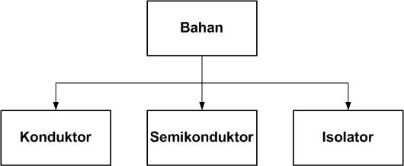
Dilihat dari kemampuan menghantarkan listrik, bahan dapat dikelompokan sebagai berikut:

Slide 5
Konduktor
konduktor merupakan bahan padat yang dapat menghantarkan listrik dengan baik atau bahan yang mengandung banyak elektron bebas.
Contoh bahan yang termasuk konduktor, diantaranya adalah : tembaga, alumunium, besi, emas , dll.

Slide 6
Isolator
Isolator merupakan bahan padat yang tidak dapat menghantarkan listrik dengan baik atau bahan yang hampir tidak mengandung elektron bebas.
Contoh bahan yang termasuk isolator diantaranya adalah : kayu, plastik, kaca, karet, batu, kain, dll.

Slide 7
Semikonduktor
Semikonduktor merupakan sebuah bahan dengan konduktivitas listrik yang berada diantara konduktor dan isolator.
Semikonduktor disebut juga sebagai bahan setengah penghantar listrik. Suatu semikonduktor bersifat sebagai isolator jika tidak diberi arus listrik dengan cara dan besaran arus tertentu, namun pada temperatur, arus tertentu, tatacara tertentu dan persyaratan kerja semikonduktor berfungsi sebagai konduktor, misal sebagai penguat arus, penguat tegangan dan penguat daya.

Slide 8
Untuk menggunakan suatu semikonduktor supaya bisa berfungsi harus tahu spefikasi dan karakter semikonduktor itu, jika tidak memenuhi syarat operasinya maka akan tidak berfungsi dan rusak. Bahan semikonduktor yang sering digunakan adalah silikon dan germanium.

Slide 9
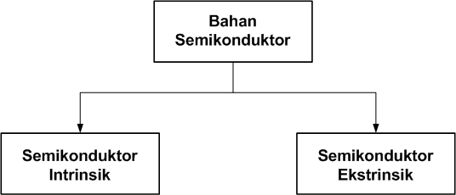
Struktur Atom Semikonduktor

Slide 10
Semikonduktor Instrinsik
Merupakan semikonduktor murni yang tidak diberi doping atau campuran atom lainnya yang memiliki jumlah elektron valensi yang berbeda dengan elektron valensi bahan semikonduktor yang dimilikinya.
Contohnya : Germanium (Ge) , Silikon (Si)

Slide 11
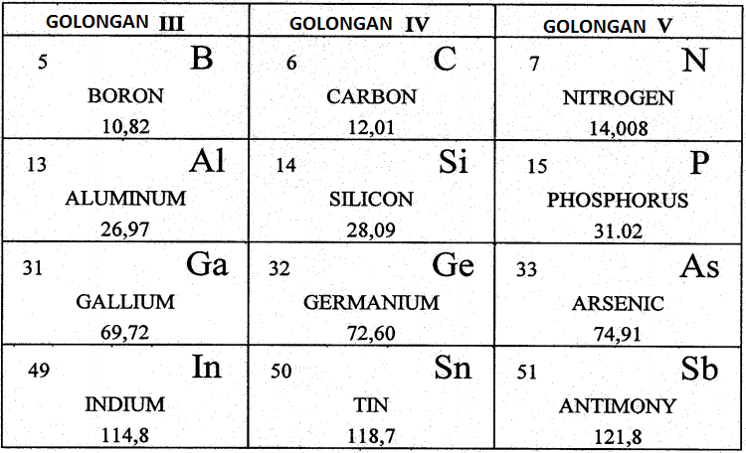

Slide 12
Germanium (Ge) dan Silicon (Si) mempunyai 4 elektron valensi.
Lintasan valensi memerlukan 8 elektron agar atom menjadi stabil.
Ikatan antar atom diperkuat dengan membagi (sharing) elektron-elektron terluar → Ikatan Kovalen (covalent bonds)

Slide 13
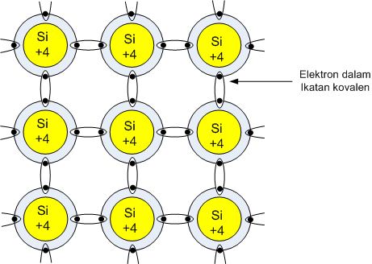
Ikatan Kovalen Semikonduktor Instrinsik

Slide 14
Semikonduktor Ekstrinsik
Semikonduktor ekstrinsik merupakan semikonduktor murni yang diberi doping.
Pemberian doping dimaksudkan untuk mendapatkan elektron valensi bebas dalam jumlah banyak atau untuk meningkatkankonduktivitas semikonduktor.

Slide 15
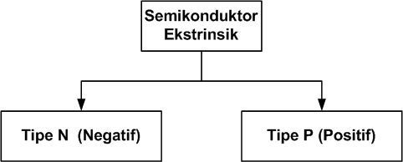

Slide 16
Semikonduktor Tipe N (Negatif)
- Dilakukan doping atau pengotoran oleh atom pentavalent yaitu bahan kristal dengan inti atom memiliki 5 elektron valensi
- Atom pengotornya disebut atom donor.
- Pembawa muatan disebut elektron.
Contoh : Phosporus (P), Arsenic (As)

Slide 17
Tipe N (Negatif)
Jumlah elektron jauh lebih banyak daripada hole maka elektron dinamakan pembawa muatan mayoritas .
dan hole sebagai pembawa muatan minoritas.

Slide 18
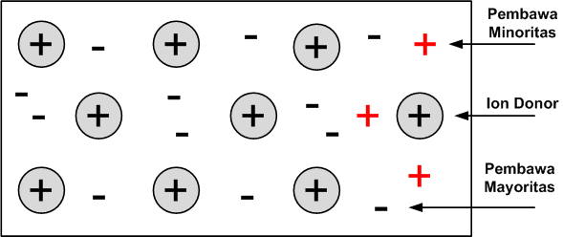
Bahan Semikonduktor Tipe N

Slide 19
Semikonduktor Tipe P (Positif)
- Pengotoran oleh atom trivalent yaitu bahan kristal dengan inti atom memiliki 3 elektron valensi.
- Atom pengotornya disebut atom akseptor.
- Pembawa muatan disebut hole.
Contoh : Boron (B), Galium (Ga)

Slide 20
Tipe P (Positif)
Jumlah hole jauh lebih banyak daripada elektron maka hole dinamakan pembawa muatan mayoritas
dan elektron sebagai pembawa muatan minoritas.

Slide 21
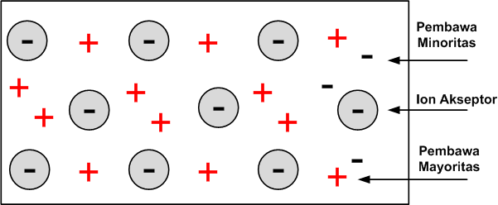
Bahan Semikonduktor Tipe P

Slide 22
Referensi
Boylestad, Robert L & louis N , Electronic device and circuit theory , New Jersey: Prentice Hall, 2002.
Ramdhani, M. 2010. Buku Diktat Elektronika 1. Bandung.Universitas Telkom.
Sedra, Adel & Kenneth C. Smith, Microelectronic circuits , Oxford : Oxford Univ. Press, 2004.
Tooley,Mike, Rangkaian elektronik:prinsip dan aplikasi , Jakarta: Erlangga, 2003.

Slide 23
SEKIAN

